Slide 1

https://github.com/oqqppqoppqppq-rgb/Project1
Valdes Su Villa
Гордий Александр Иванович
Дияров Михаил Алексеевич
АСУ(б)-25-1
Иркутск 2025

Slide 2
Актуальность
Игра предлагает игроку уникальный геймплей, созданный по мотивам игр Tiny Room Stories и вдохновлена пазлами из игр серии Escape Memoirs. Мы соединяем атмосферные 3D-миры со сложными механиками пазлов в духе escape-игр (не является копией этих игр, из них взяты лишь идеи).
Практический опыт полного цикла разработки Проект даёт команде опыт создания игры от идеи до релиза. Это комплексное решение для обучения геймдейву через реальную практику в Unity и C#.
Проблема: Современный игрок хочет не просто развлечение, а интеллектуальное погружение - детективную историю, где он сам раскрывает тайны через решение головоломок.

Slide 3
Предлагаемое решение
Атмосферный 3D-квест, где каждая загадка виллы XVIII века.
Автоматизированные системы разработки позволяют создавать качественный контент даже небольшой командой, фокусируясь на геймплее, а не на рутине.
Все параметры игровых объектов настраиваются прямо в Unity Editor. Это ускоряет итерации и позволяет дизайнерам работать без погружения в код.

Slide 4

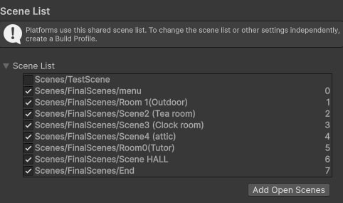

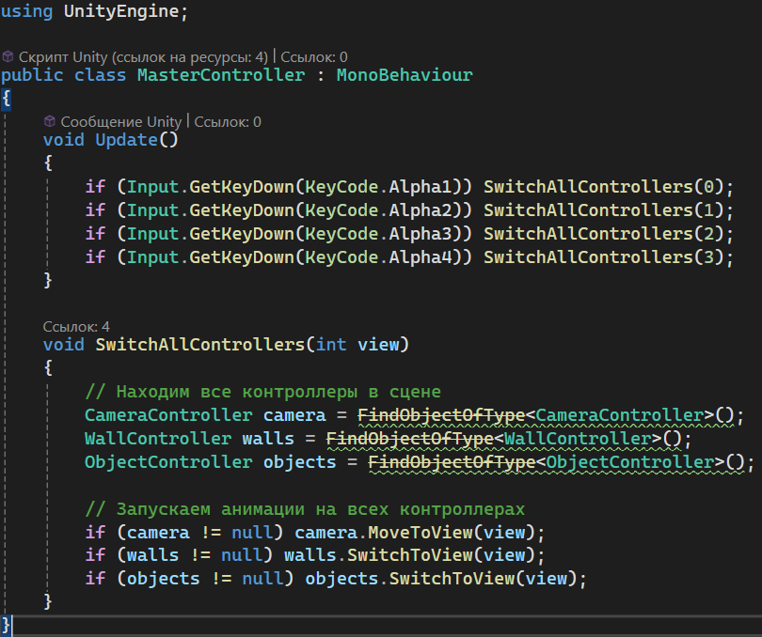


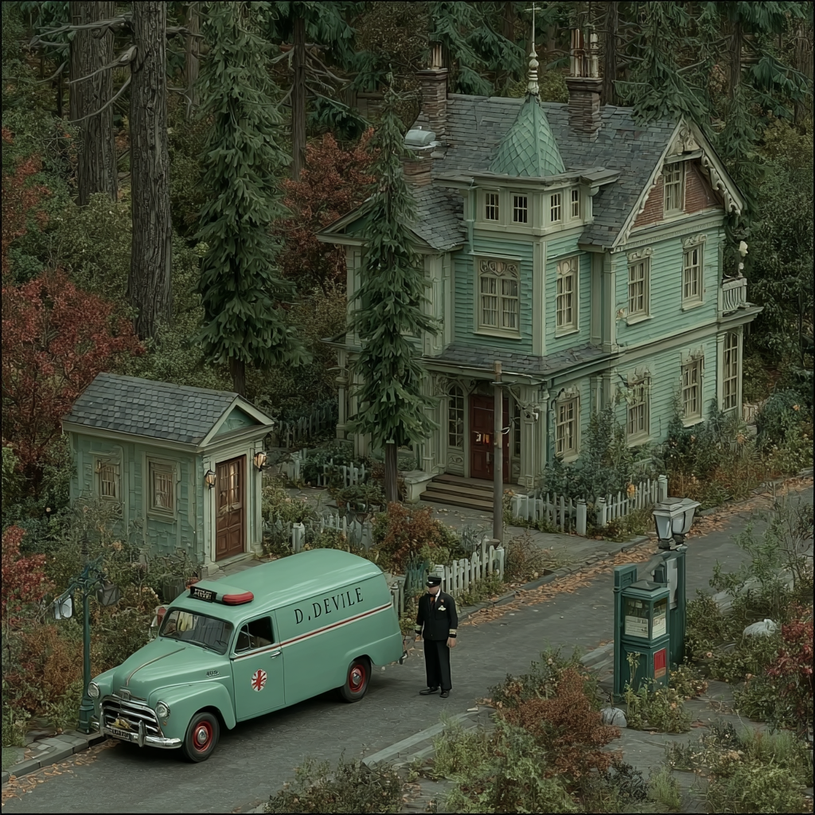

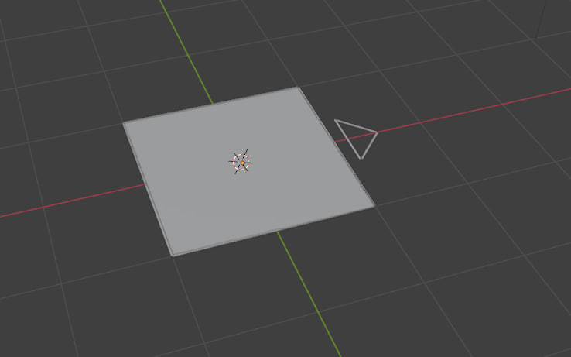

Используемый стек технологий
Unity Engine (3D) – Для самой реализации игры, движок, сама редакция механик и «сборка игры»
Visual Studio Code – Реализация программного кода, склейка сцен, реализация пазлов и др.
Blender, Midjourney, AudioGen – Визуальная составляющая игры, Blender – создание ассетов (моделей) и работа уже с готовыми
Midjourney – Для генерации фотографий
AudioGen – для генерации звуковых эффектов

Slide 5
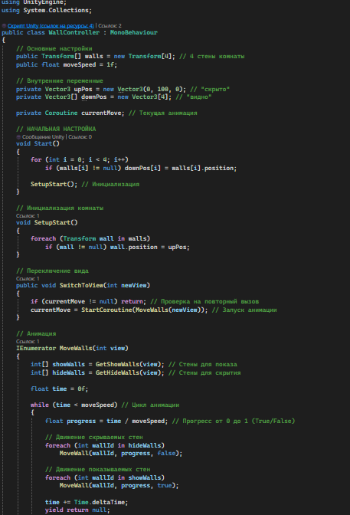
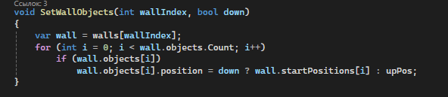
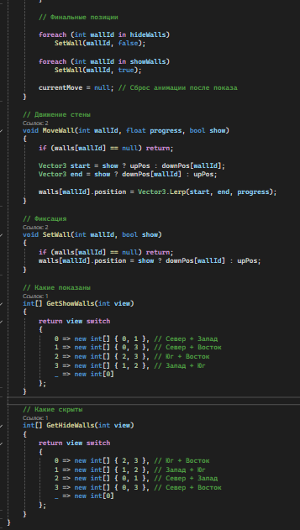
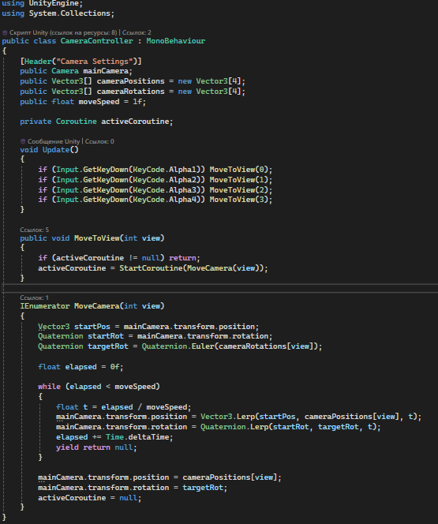
Описание реализации проекты, основные моменты. Основная механика камеры (+ 2 видео)

Slide 6
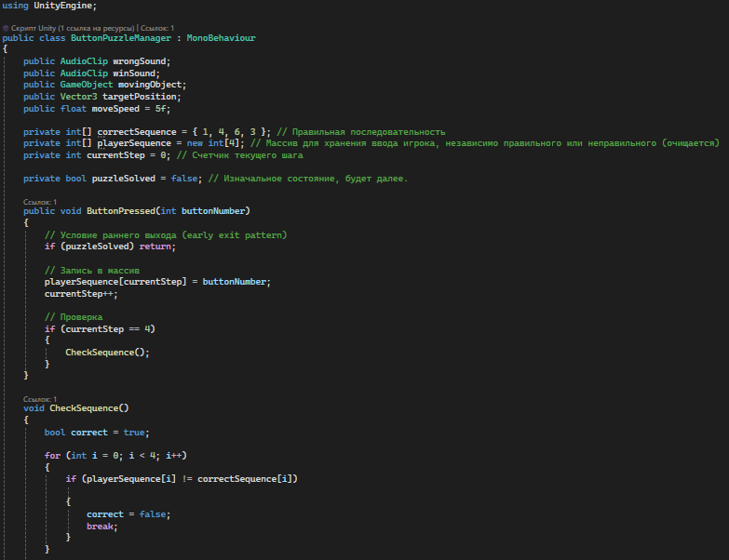
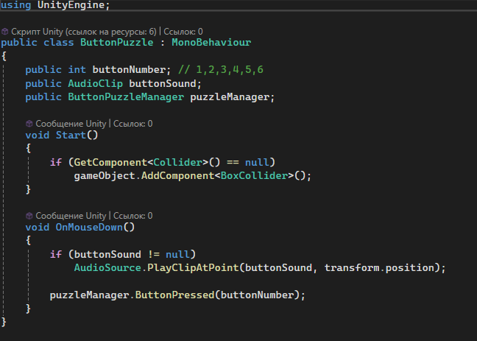
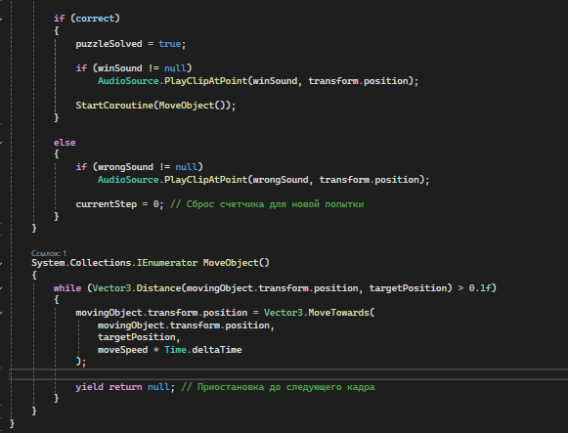
Описание реализации проекты, основные моменты. Разбор одного из пазлов (+ видео)

Slide 7
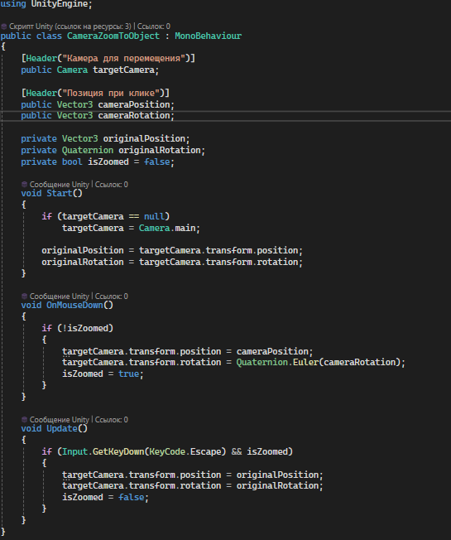
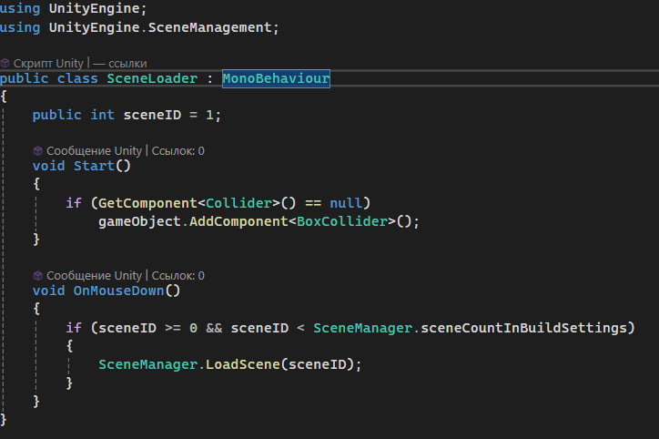
Описание реализации проекты, основные моменты. Механики взаимодействия (+ видео)

Slide 8
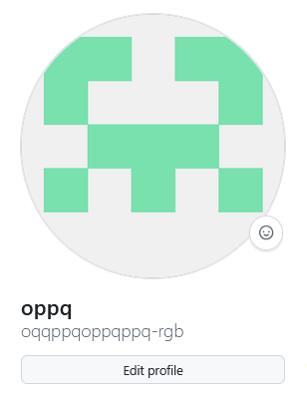

Разделение работы
Работа с кодом, склейкой и реализацией пазлов, основных механик игры. Отладка и вся «техническая» часть игры
Полная работа над визуальным оформлением локаций, пазлов. Работа с ассетами, blender и текстурами

Slide 9
Результат
https://drive.google.com/file/d/1MW8ijyISlIgqIvund0x7Ze0pWrDdOhV_/view?usp=sharing
Ссылка на видеоролик
https://drive.google.com/drive/folders/1jEaMA7z5Skl12XNSNvfPK2lrUGGHNpVb?usp=sharing
Ссылка на игру

Slide 10
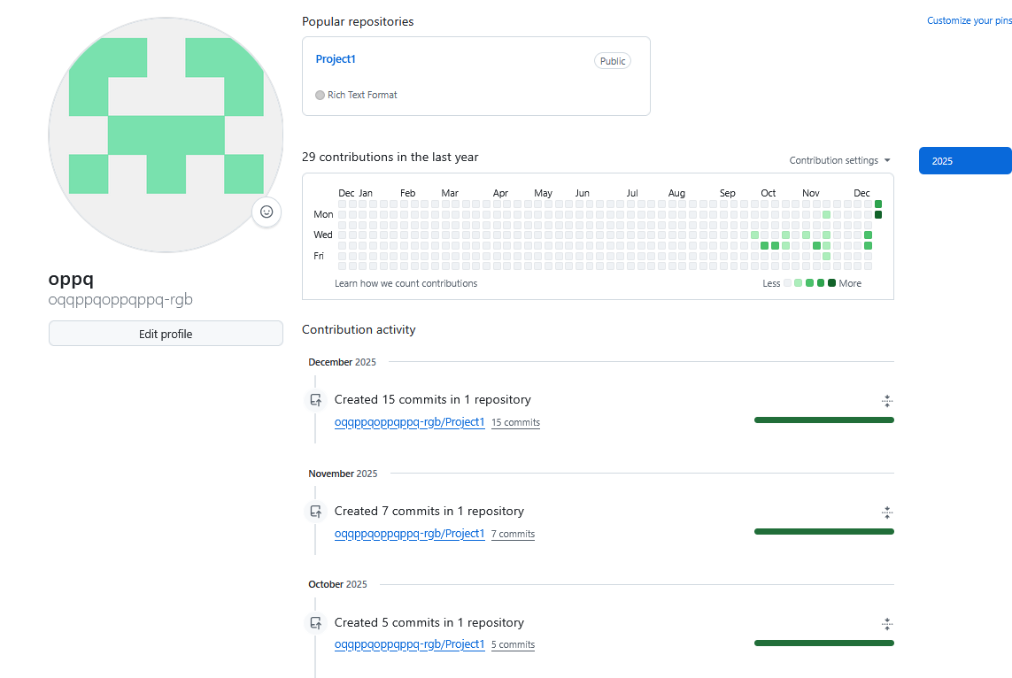
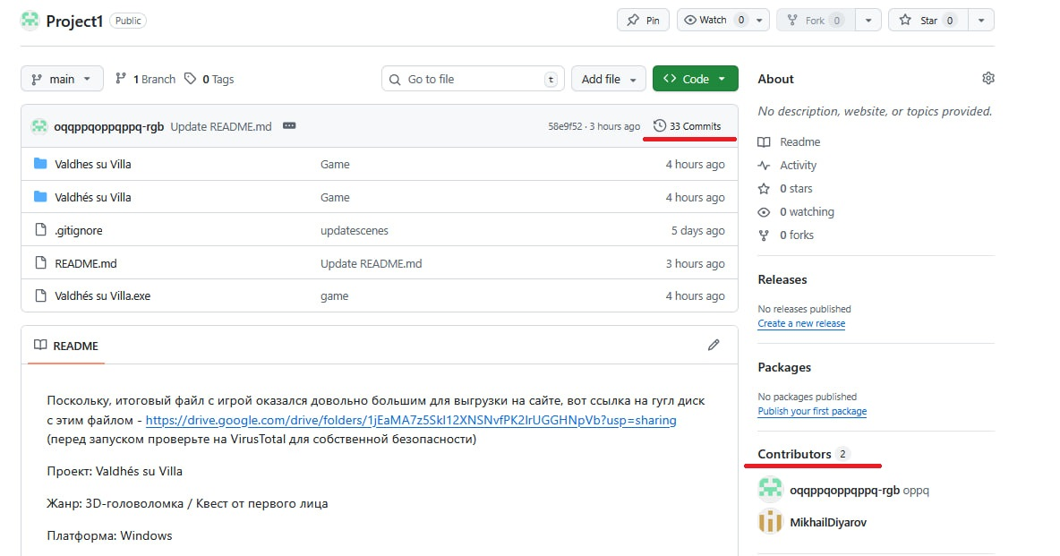
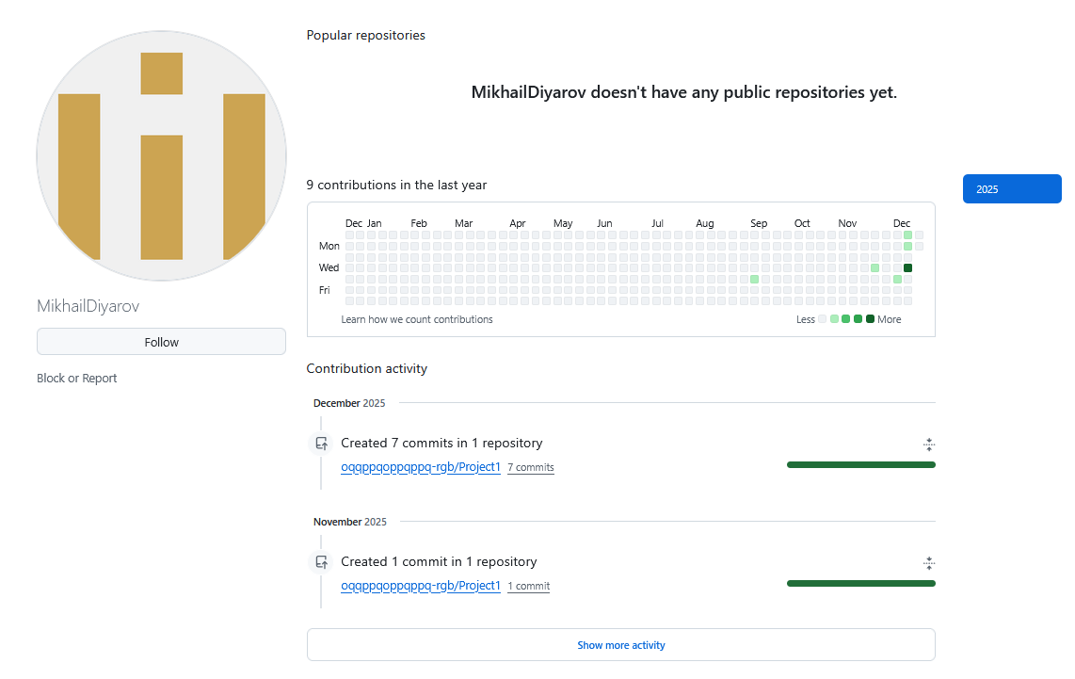
Результат
Фото прогресса по проекту с репозитория

Slide 11
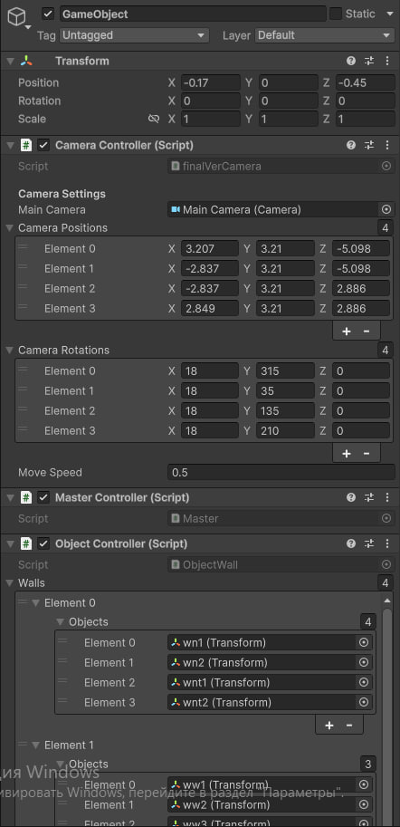
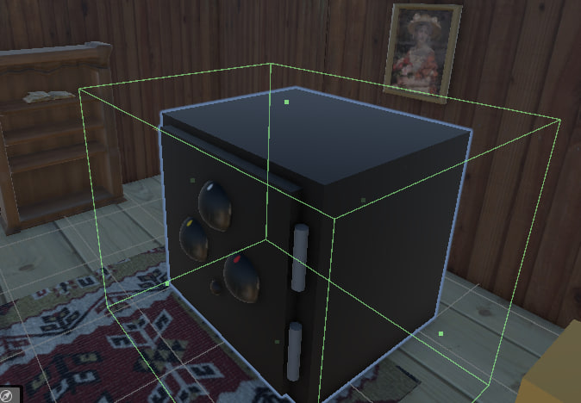

Выводы
В рамках этого проекта были получены навыки:
1. Работы с ассетами и сценами: конвертацией, блендером, импортированием, редактированием. Создание сцен и их привязка в Build, для создания последовательного процесса переключения.
2. Работа с кодом на C#: Основные навыки на данном языке ; Работа с Unity (+3d, без Canvas через colliders; Canvas в качестве меню и финальной сцены); Взаимно последовательные процессы, некоторые коды были взяты и переработаны из гайдов. Создание с нуля механики последовательного переключения камеры между 4 видами
3. Работа в Unity (доп): Взаимодействие с ассетами, сценами, объектами через инспектор, который в свою очередь берёт работу конкретного кода и автоматизирует процесс (+ оптимизация)
Пункт (3)
Пункт (1)
Пункт (2)

